Slide 1

この単元の目標
vectorやlistを 使い分けることができる

Slide 2

3 標準テンプレートライブラリ～破～
[今回の注意点]
今回の内容はどれも応用編となっており、 難易度が高いものです。 基本的な使い方を練習して、ある程度なれた後に 読み直すといい(かもしれない・・・)。
チョットイミガワカラナイ・・・

Slide 3
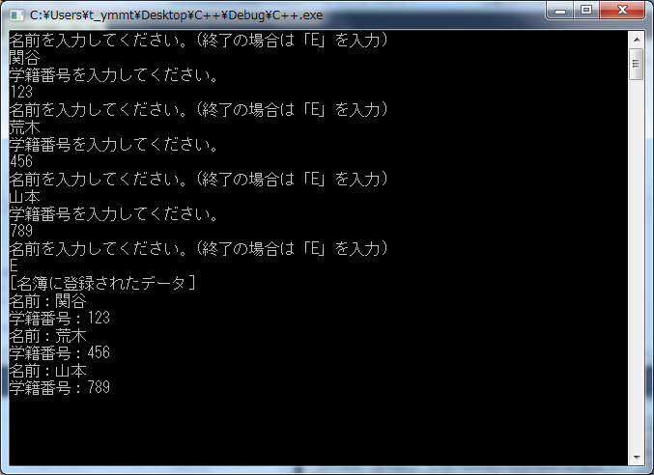

作ってみよう!!
名前と学籍番号を登録し、表示するプログラムを作成しなさい。 なお、管理に配列は使用しないこと。
これが自力で作れない人は 先に進む前に特訓だ！！

Slide 4

作ってみよう!!
先ほどのプログラムに、点数を追加できるようにし、 登録者全員の中で平均点を下回った者の名前と学籍番号を 表示するプログラムを作成しなさい。 なお、管理に配列は使用しないこと。
まずは全員の点数をチェックして平均点を出そう！ 面倒な人は入力してもらったついでに準備を はじめてても大丈夫だよ！！

Slide 5
作ってみよう!!
ユーザーに「-1」が入力されるまで西暦をまとめて入力させ、 入力された西暦がうるう年かどうかを判断するプログラムを 作成しなさい。 なお、うるう年は「西暦が4で割り切れる」「ただし、100で割り切れる 年は閏年ではない」「ただし、400で割り切れる年は閏年」となる。
入力例
1000 1992 2000 2001 -1
出力例
1000年はうるう年ではないです 1992年はうるう年です 2000年はうるう年です 2001年はうるう年ではないです

Slide 6
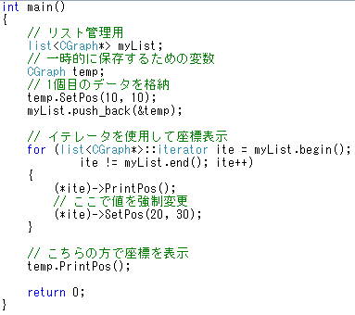
[ポインタをリストに]
vectorやlistに登録する際は、基本的には値渡しになるため クラスをリストにセットしても値の同期はできない。 が、以下のような作りであれば同期を取ることが可能になる。
ここをポインタに

Slide 7



あ、二つ目の座標は「temp」なのに ちゃんと値が変化してる！！
これでアドレスを登録するためのリストになるため、 別cppで変数を使っても同期の対応が可能となる。
list<CGraph>* MyList; にすると、別のリストのアドレスを 保存する変数になるよ。 全然意味が違うから注意！

Slide 8

[vectorの注意点]
あ！リストもポインタに 出来るのであれば、 クラスを跨いで使うときは ポインタで渡せばいいのでは？
ポインタの利用方法は通常の型と同じと考えてよい。 しかし、一度受け取ったアドレスをずっと使い続けるのは 大変危険を伴う行為となる！！
＜例＞ 当たり判定クラスに、エネミーマネージャにある 敵管理用リストのアドレスを初期化時のみ渡す。

Slide 9
vectorは格納時にメモリが足りなかった場合は、 自動でメモリを確保して格納してくれる。 (すでに確保しているメモリの倍のサイズを用意する) この確保の処理は以下のような流れとなる。
僕もvectorに入りたいけど 空きが無いんだ！！
データ1 | データ2
データ3
データ1 | データ2
データ3
この二つは別物
新しい領域にメモリを確保したよ こっちへおいでよ！！

Slide 10
データ1 | データ2 | データ3
無事に入る事ができたよ！ 以前居た場所は破棄しておこう。
したがって、ゲーム中にvectorが拡張されてしまうと 最初に登録していたvectorのアドレスが使えなくなる。 この現象には注意しておこう！！

Slide 11

また、この特長には以下の二点も注意が必要となる。
①容量が足りなくなった場合は、「メモリ確保」「コピー」 という比較的処理が重い作業が発生する。 ⇒最初にある程度十分なメモリを確保しておく。 ②一度確保したメモリは、元のサイズより使用量が 少なくなっても自動で解放する事はない。 ⇒自分でサイズを再設定するしかない・・・。
このような欠点もありますが、 基本的にはメリットの方が大きいです。 通常配列よりも効率がいいので 積極的に使ってみましょう。

Slide 12

[listの注意点]
もしかするとlistの方にも 注意すべき点があるんじゃないかしら？
リストのメリットが生かせるものなら あまり気にならないですよ。
一応リストは 「追加するたびに小さなメモリを割り当てる」 「データがメモリ全体に散らばる可能性がある」 「ランダムアクセスに時間がかかる」という点があるが、 頻繁に追加が行われるものでなければ気にならない。

